Slide 1
Warum Big-Data den Spiegel der Wünsche (erstmal) zerstört
Prof. Dr. Ralf Möller
Universität zu Lübeck

Slide 2
Algorithmen und Datenstrukturen: Listen
l := []
l := [1, 2, 3, 4] l
function member (x, l) case l [] : false [ x | _ ] : true [ _ | l' ] : member(x, l')
function subset?(l, l') for x in l always member(x, l')

Slide 3
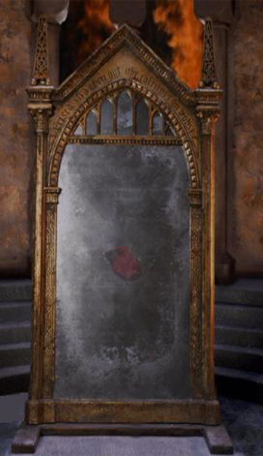
Hochsprachen als Spiegel der Wünsche?
ss
Hochsprachen als Spiegel der Wünsche für eine heile Welt der Abstraktion

Slide 4
subset?([1,2,3], [1,2,3]) funktioniert bestens

Slide 5
Big Data!

Slide 6
Big Data
subset?([1, 2, 3, 4, 5, 6, …], [1, 2, 3, 4, 5, 6, …])

Slide 7
Indexierungsharfe

Slide 8
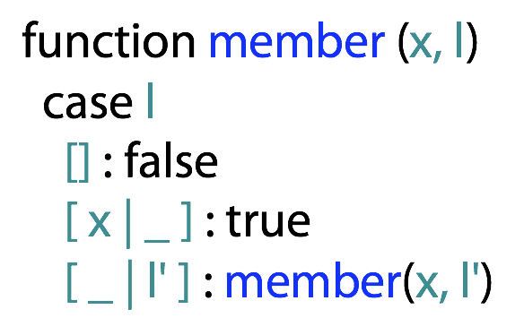
Indexierung
function member' (x, l) member'' (x, l, l, 0)
function member'' (x, l, orig, n) case l [] : if n > 𝜃 then gen_index(orig) else no_index(orig); false [ x | _ ] : if n > 𝜃 then gen_index(orig) else if n + length(l) ≤ 𝜃 then no_index(orig); true [ _ | l' ] : if index_avail(l) then get_from_index(x, l) else if no_index_avail(l) then member(x, l') else member''(x, l', orig, n+1)
function subset?(l, l') for x in l always member'(x, l')

Slide 9
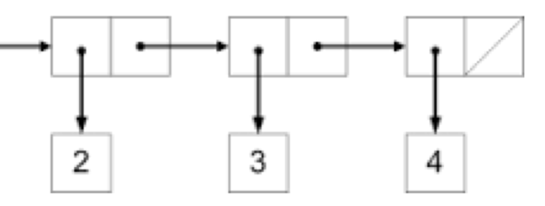
Index
magic_index := new_hashtable(null) // initial values are null
procedure gen_index (l) elem_index := new_hashtable() for x in l do puthash(x, true, elem_index)
puthash(l, elem_index , magic_index)
procedure no_index (l) puthash(l, false, magic_index)
function index_avail (l) hashtable?(gethash( l, magic_index ))
procedure no_index_avail (l) gethash(l, magic_index) = false
function get_from_index (x, l) gethash(x, gethash( l, magic_index))
magic_index
ht(s)
false
…
ht(s)
2
1
3
4

Slide 10
Sollte man das selber programmieren?
Thread safeness?
Memory leaks bei magic_index?
Wir brauchen weiche Schlüssel!

Slide 11
Aspekte meiner Informatikforschung
Programmier- und Repräsentationssprachen für Modelle
Ausdruckstärke
Skalierbarkeit
Abstraktionsfähigkeit
Sicherheit
Nebenläufigkeit
Speicherverwaltung
Persistenz
Lernverfahren, um Modelle aus Daten zu gewinnen

